Slide 1





Slide 2
ㅊ
CHAPTER
00
--------
실습 환경 구축
CONTENTS
1.1 데이터의 크기
1.2 변수의 종류
1.3 정리

Slide 3
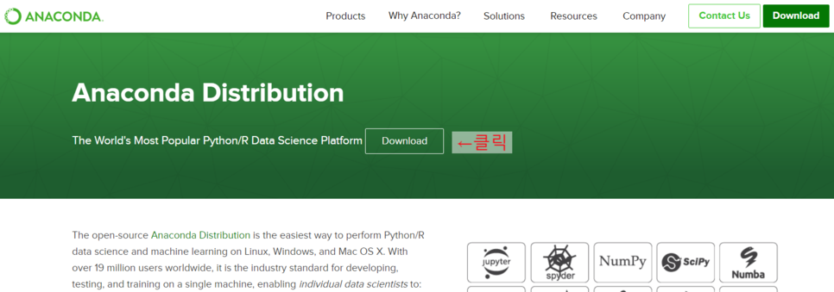
0.0 실습 환경 구축

Slide 4
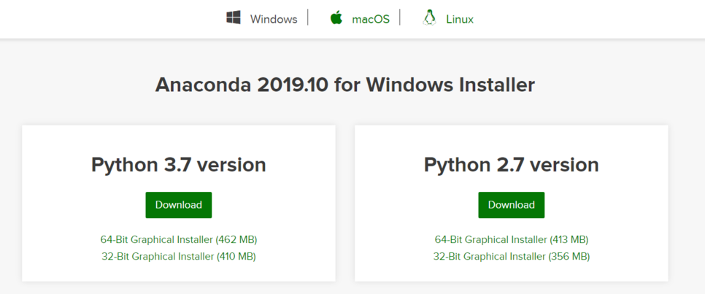
0.0 실습 환경 구축

Slide 5
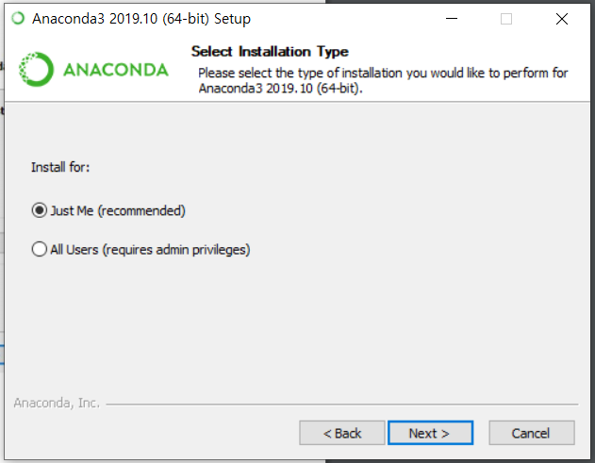
0.0 실습 환경 구축

Slide 6
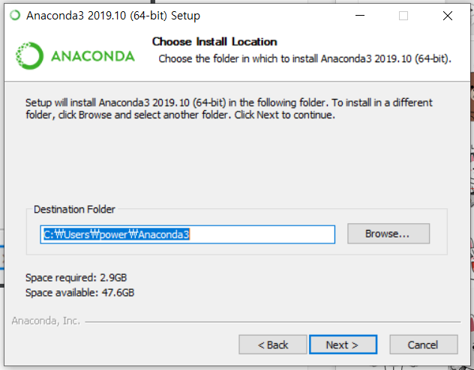
0.0 실습 환경 구축

Slide 7
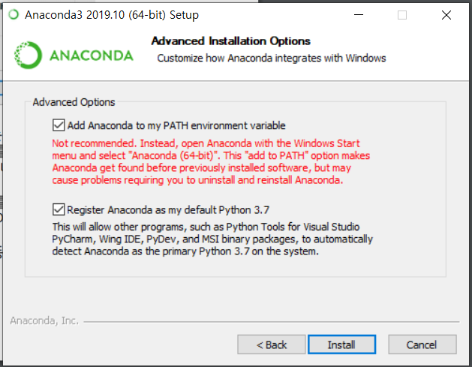
0.0 실습 환경 구축

Slide 8
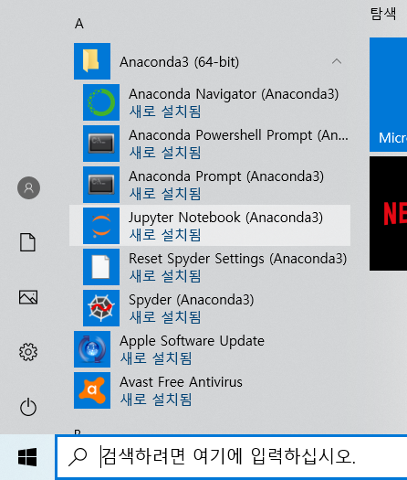
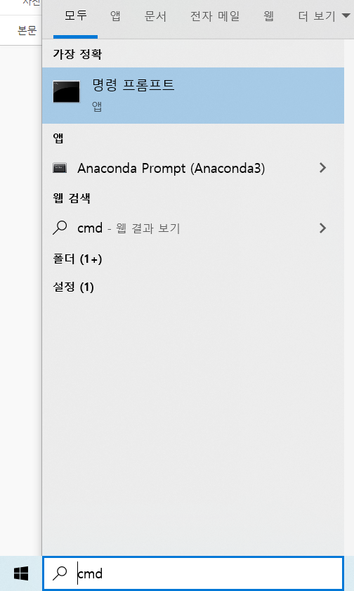
0.0 실습 환경 구축

Slide 9
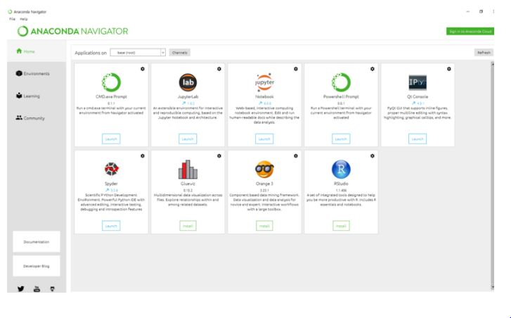
0.0 실습 환경 구축

Slide 10
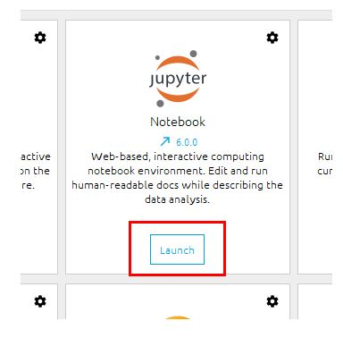
0.0 실습 환경 구축

Slide 11
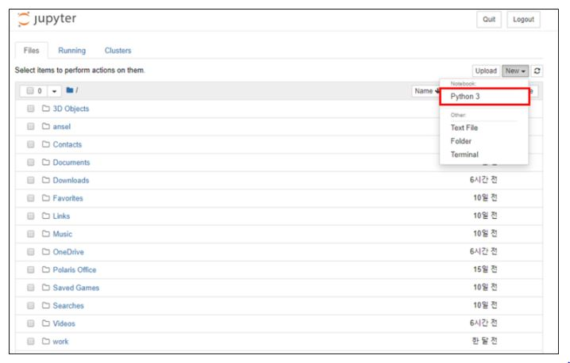
0.0 실습 환경 구축

Slide 12
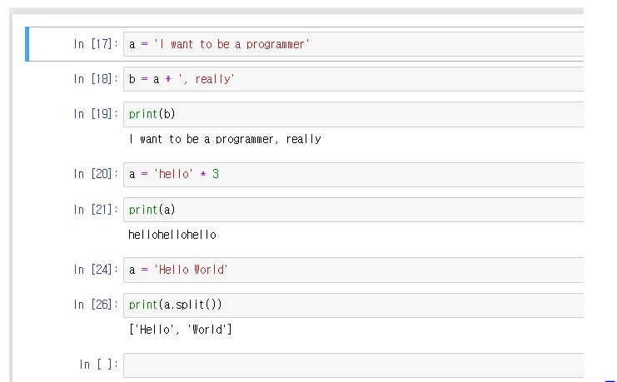
0.0 실습 환경 구축
실습

Slide 13
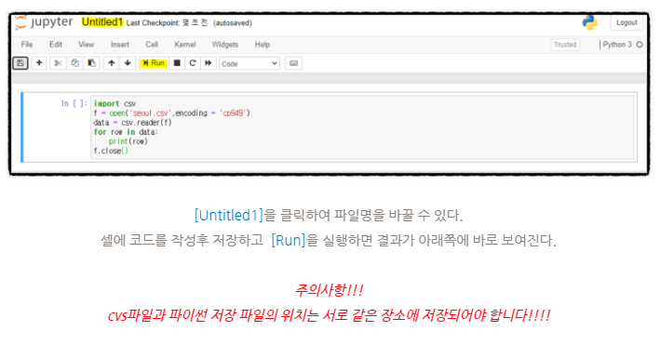
0.0 실습 환경 구축

Slide 14
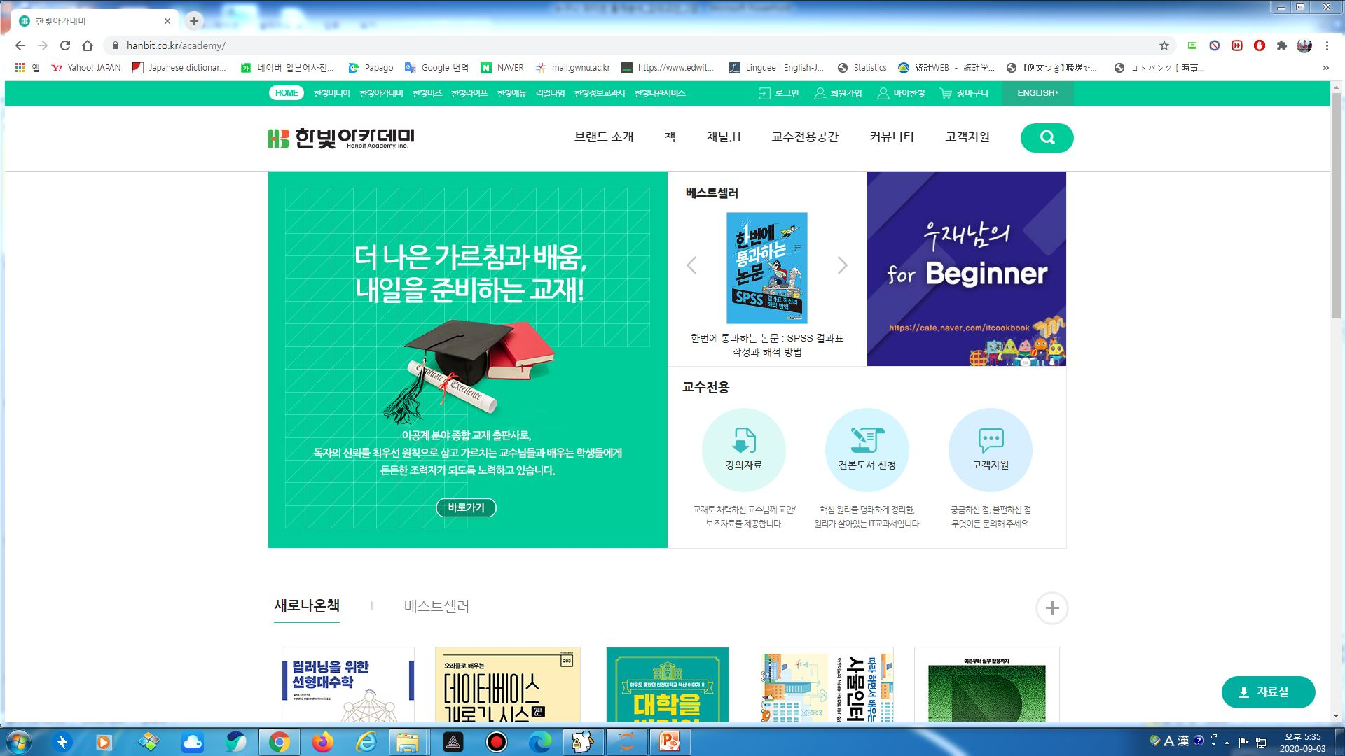
0.0 실습 환경 구축

Slide 15
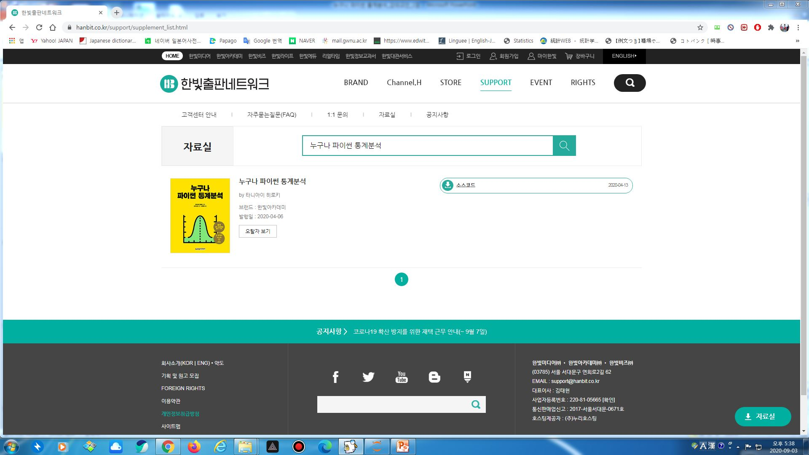
0.0 실습 환경 구축

Slide 16
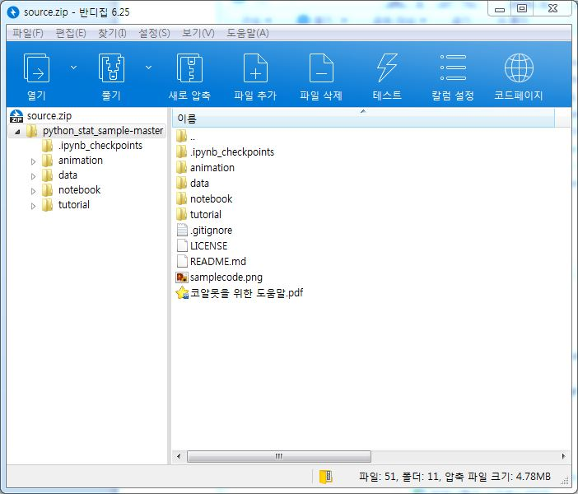
0.0 실습 환경 구축

Slide 17
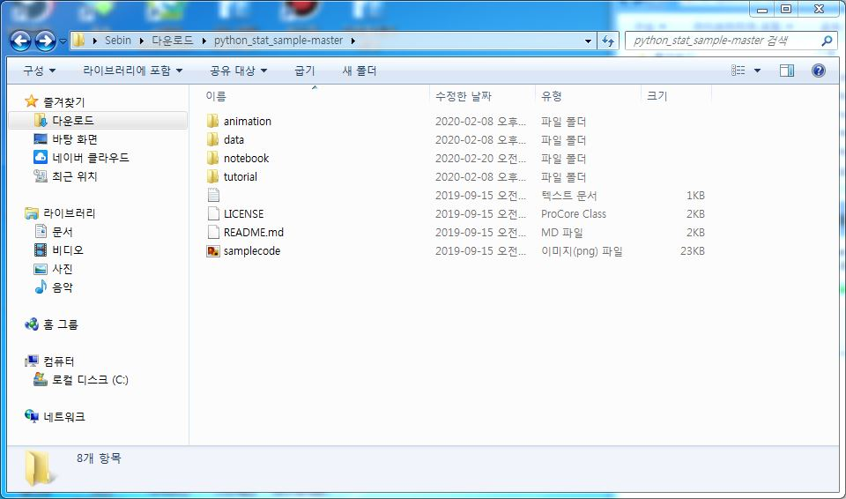
0.0 실습 환경 구축

Slide 18
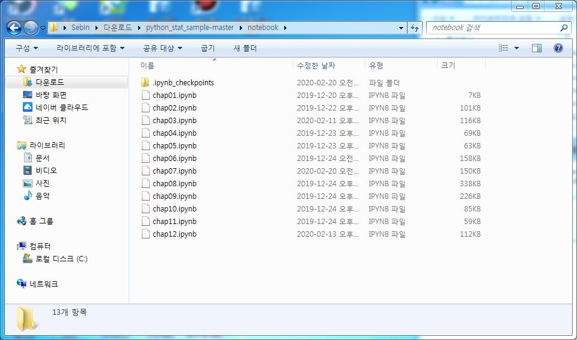
0.0 실습 환경 구축

Slide 19
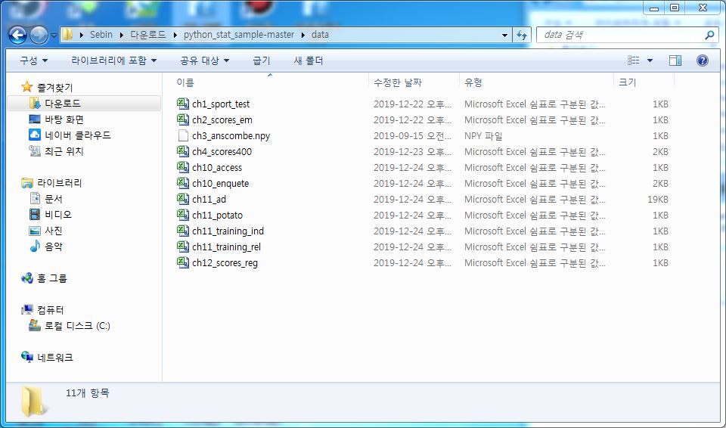
0.0 실습 환경 구축

Slide 20
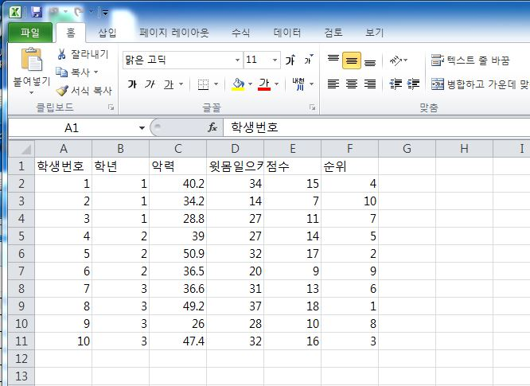
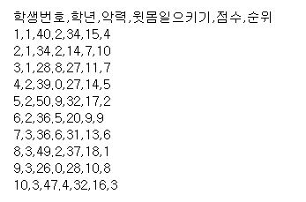
0.0 실습 환경 구축

Slide 21
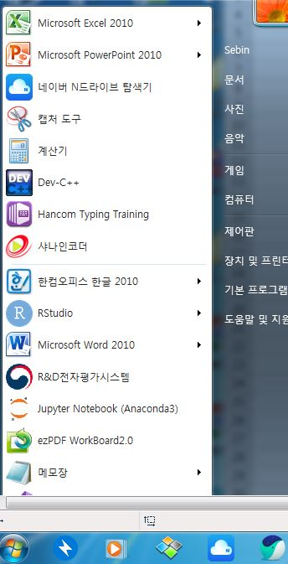
0.0 실습 환경 구축

Slide 22
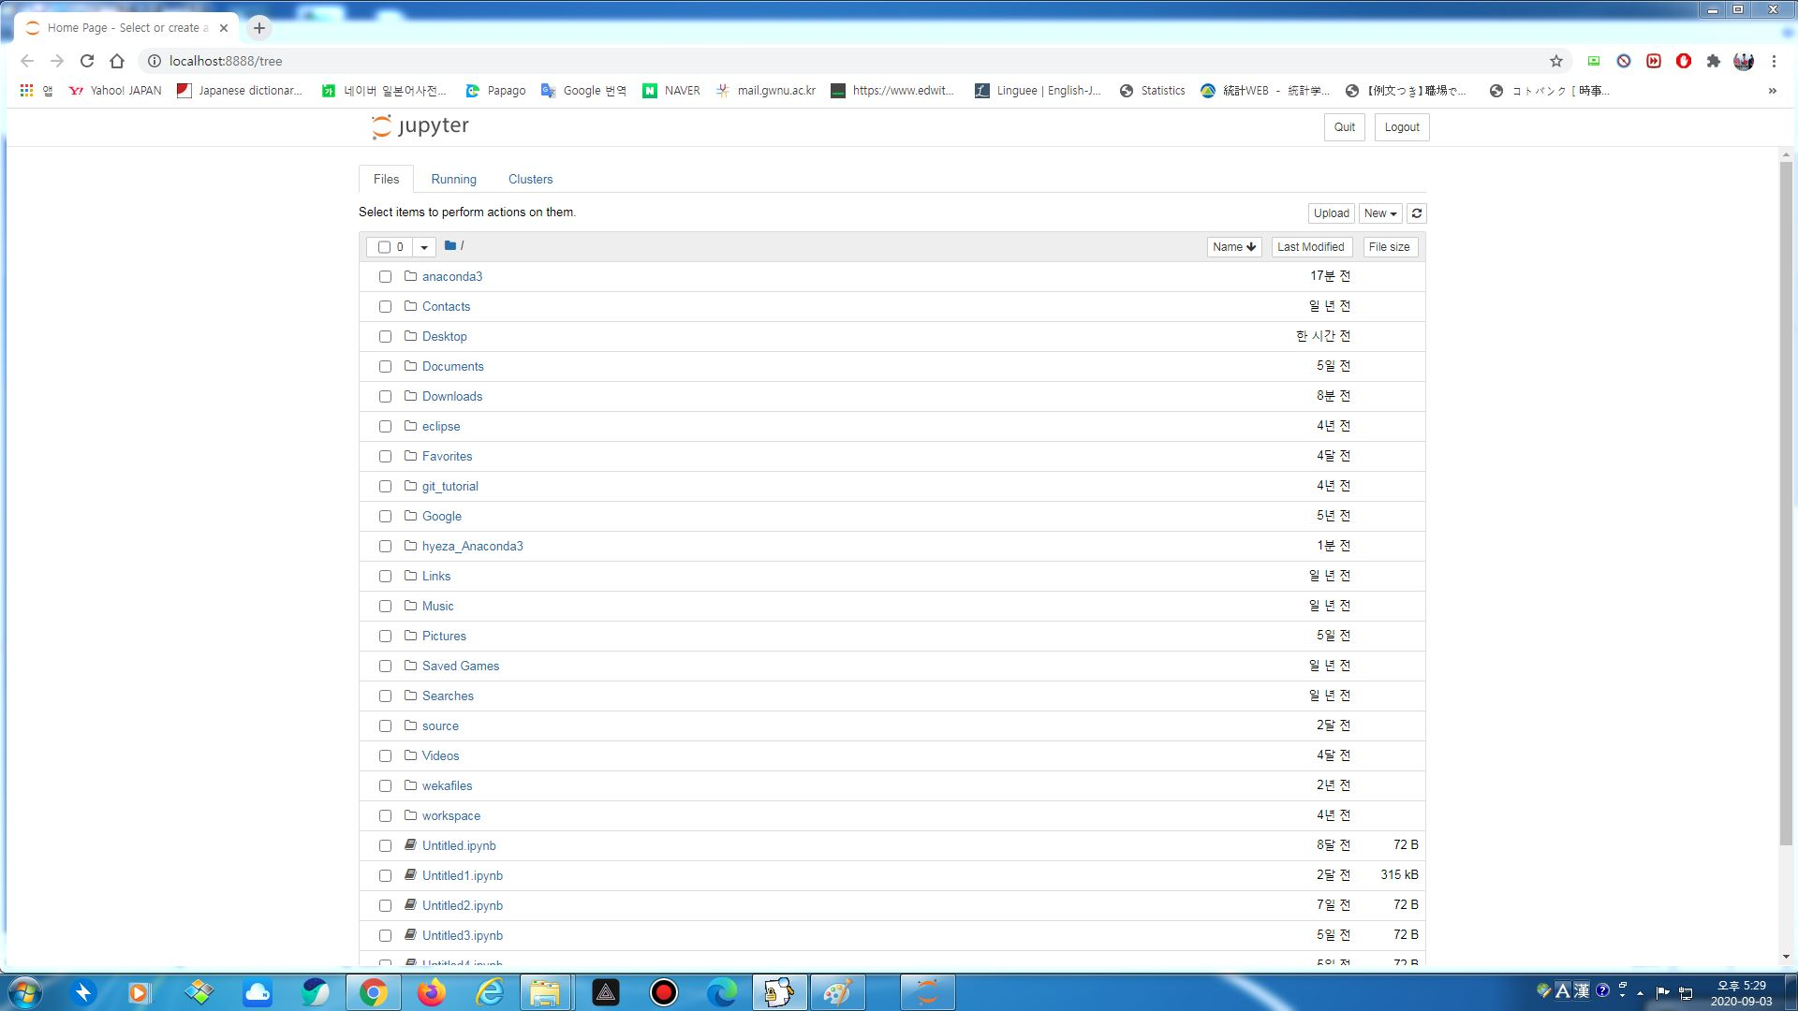
0.0 실습 환경 구축

Slide 23
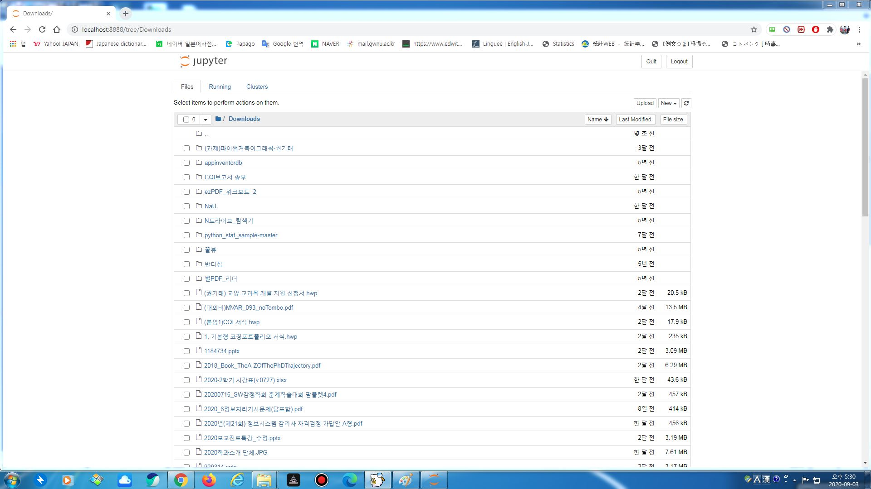
0.0 실습 환경 구축

Slide 24
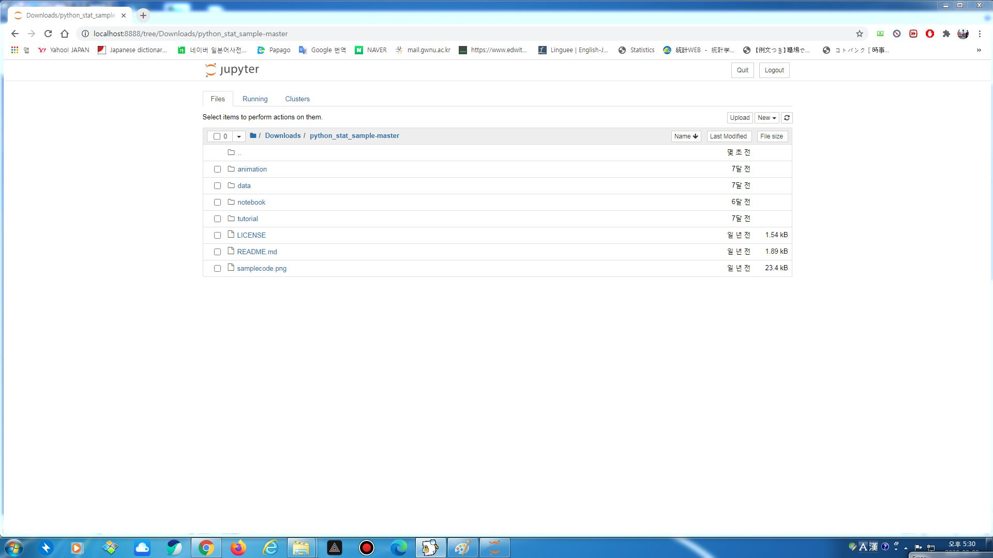
0.0 실습 환경 구축

Slide 25
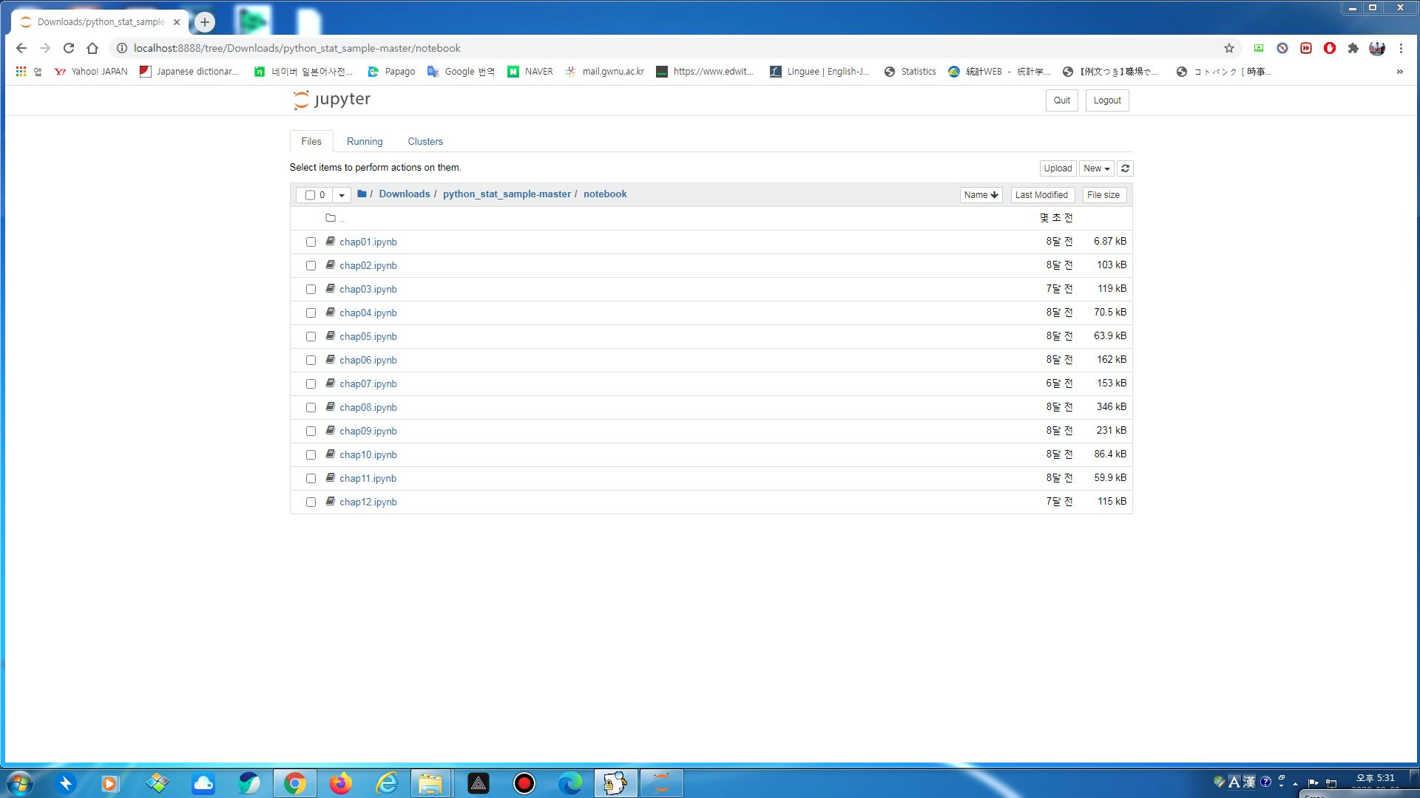
0.0 실습 환경 구축

Slide 26
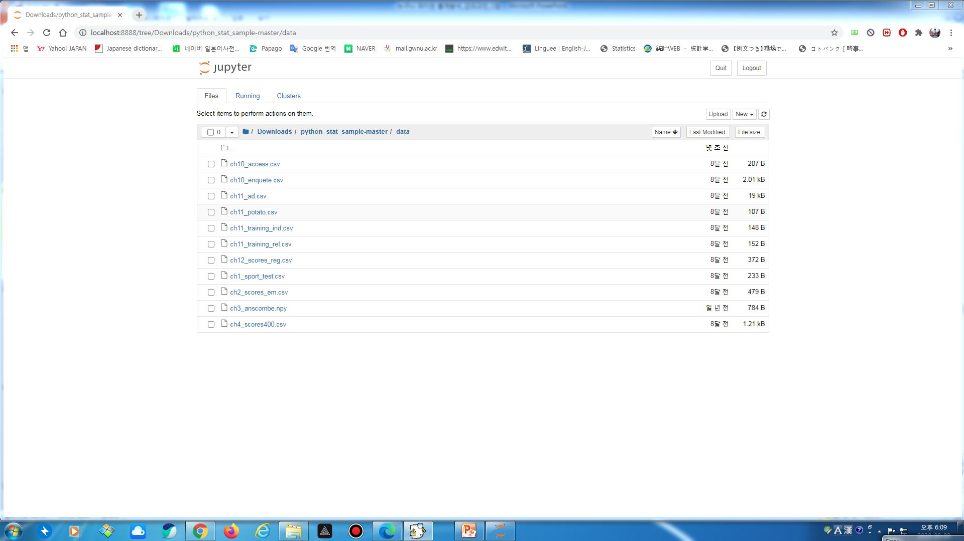
0.0 실습 환경 구축

Slide 27
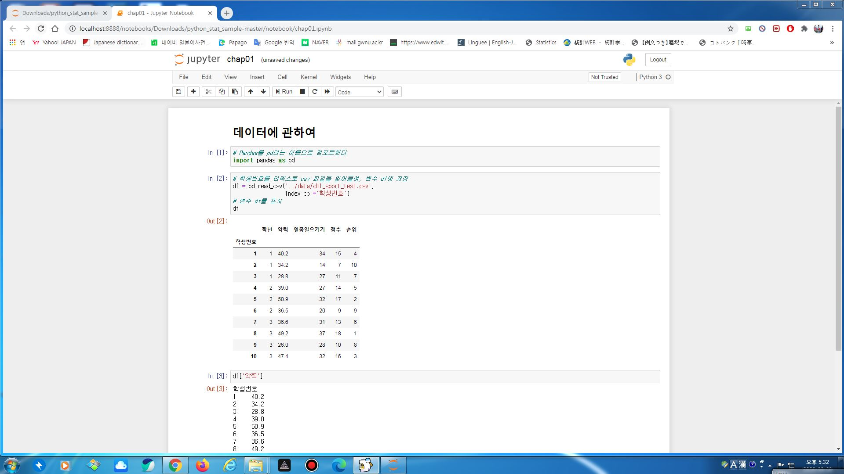
0.0 실습 환경 구축

Slide 28
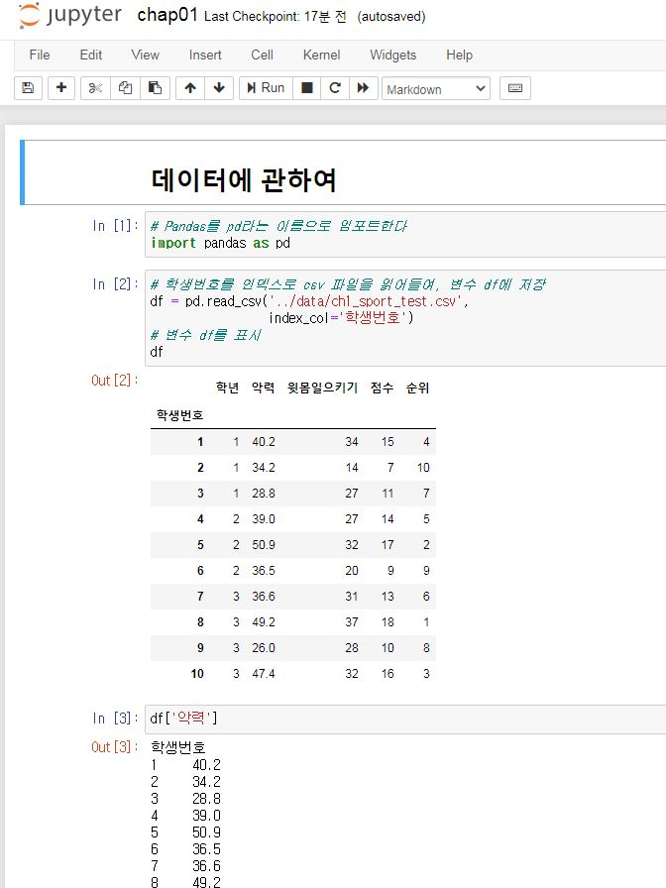
0.0 실습 환경 구축

